Slide 1
Toimintasuunnitelma 2024
Yhdistyksen nimi
___._____.2023

Slide 2
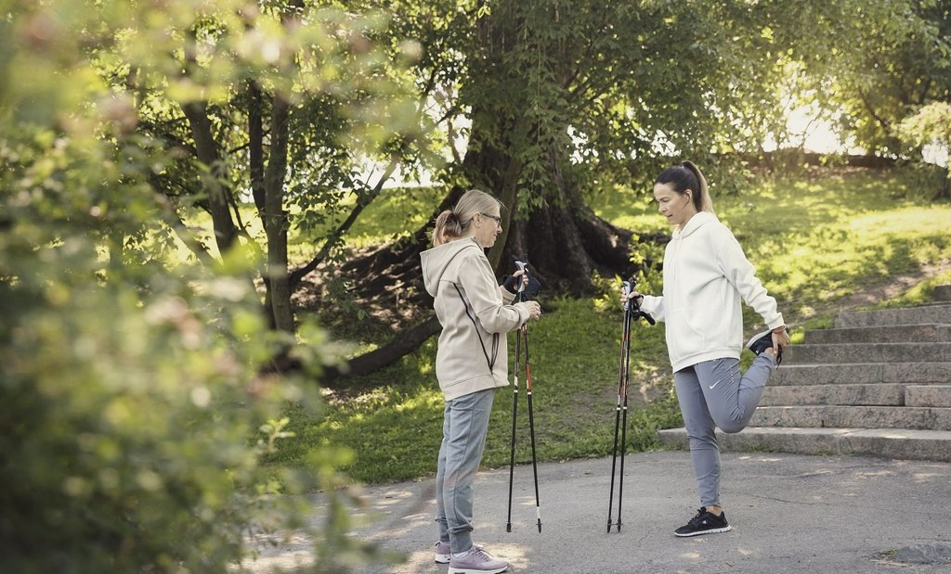
Sydänliiton toiminnan painopisteet
Toiminnot, tuotteet ja menetelmät kohderyhmän tarpeisiin
Vaikuttaminen
Sydänliiton ratkaisujen hyödyntämiseksi ja yhteiskunnallisen keskustelun käynnistämiseksi
Rakenteet tukevat Sydänliiton
toimintojen, tuotteiden ja menetelmien käyttöä sekä vaikuttamista

Slide 3
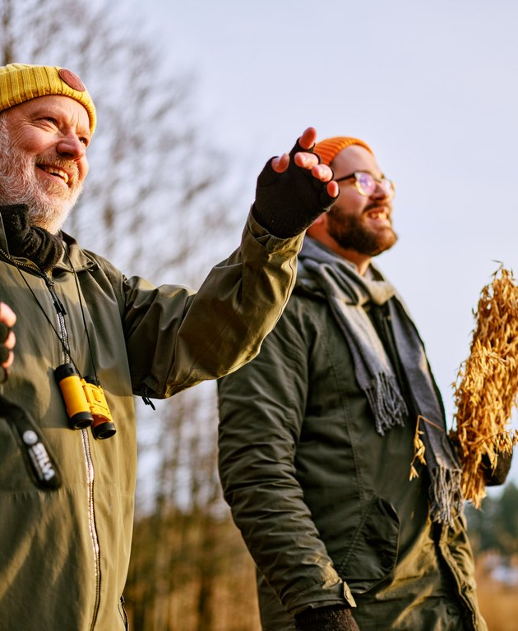
Tuotteet, toiminnot ja menetelmät kohderyhmien tarpeisiin
Päätavoitteet | Ydinhavainnot toimintaympäristöstä
---------------- ------------------ | ---------------------------- ----------------------------
Päätavoitteesta johdetut tarkemmat alatavoitteet ja niihin liittyvät toimenpiteet kohderyhmittäin kuvattu seuraavalla neljällä sivulla.

Slide 4
Tuotteet, toiminnot ja menetelmät kohderyhmien tarpeisiin – lapsiperheet
Kohderyhmä | Tavoite 2024 | Toimenpiteet
----- | ------- | ------
------ | ------- | -----------

Slide 5
Tuotteet, toiminnot ja menetelmät kohderyhmien tarpeisiin – henkilöt, joilla on sydänterveyden riskitekijä
Kohderyhmä | Tavoite 2024 | Toimenpiteet
----- | ------- | ------
------ | ------- | -----------

Slide 6
Tuotteet ja toiminnot ja menetelmät kohderyhmien tarpeisiin – sairastuneet ja läheiset
Kohderyhmä | Tavoite 2024 | Toimenpiteet
----- | ------- | ------
------ | ------- | -----------

Slide 7
Painopisteet ja toimenpiteet vuosi 2024
 | Tammi-Maaliskuu Teema: | Huhti-Kesäkuu Teema: | Heinä-Syyskuu Teema: | Loka-Joulukuu Teema:
LIITTO |  | -------- | ----- | ------
 | Läpi vuoden menevät toiminnot:
ALUE/PIIRI | ---- | ----- | ---- | -------
YHDISTYS | --- | ---- | ---- | ----
VALTAK. | ----- | ------ | ----- | ------

Slide 8
Vaikuttaminen --------
Päätavoitteet | Ydinhavainnot toimintaympäristöstä
-------- --------- | ------- -------
Päätavoitteesta johdetut tarkemmat alatavoitteet ja niihin liittyvät toimenpiteet kuvattu seuraavalla sivulla.

Slide 9
Vaikuttaminen
Kohderyhmä | Tavoite 2024 | Toimenpiteet
--- | ------- | ------- -------
---- | ----- | ------ ------
---- | ----- | --------- ------

Slide 10
Rakenteet ----------
Päätavoite | Ydinhavainnot toimintaympäristöstä
------ ------- | ------------
Päätavoitteesta johdetut tarkemmat alatavoitteet ja niihin liittyvät toimenpiteet on kuvattu seuraavalla kahdella sivulla

Slide 11
Rakenteet ja toimintamallit
Kohderyhmä | Tavoite 2024 | Toimenpiteet
-------------- | --------- | --------- ------.
 | ----- | --------
 | -------- | -------
 | --------- | -------
 | --------- | -------------

Slide 12
Rakenteet ja toimintamallit
Kohderyhmä | Tavoite 2024 | Toimenpiteet
----- | ----- | ------
----- | -----. | -------
------ | ------- | --------

